Slide 1
Vigor問題查修順序簡報
UBLink.org

Slide 2
有問題先看看有沒有新的韌體
更新前先重新開機一次
https://ftp.draytek.com
V4.3.x 後為多國語言版本
_tw 的為繁體中文版
壓縮檔解壓縮之後有
  .all 保留設定更新
  .rst 設備做 RESET 更新

Slide 3
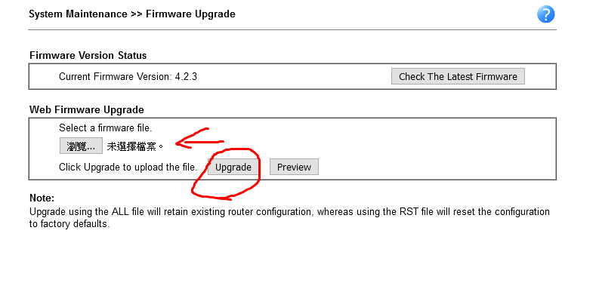
更新韌體版本(英文)

Slide 4
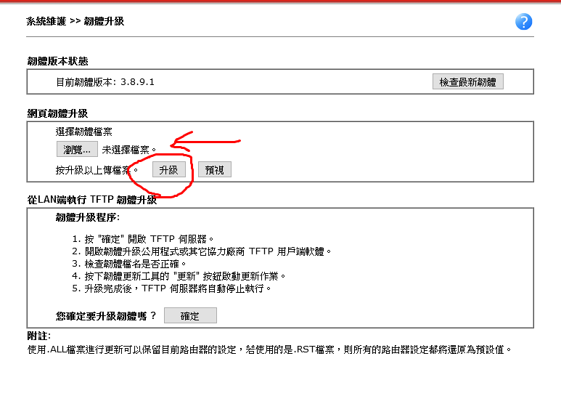
更新韌體版本(中文)

Slide 5
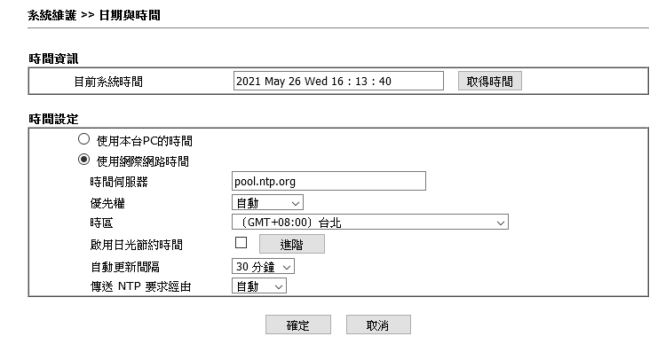
查修日期時間準確很重要

Slide 6
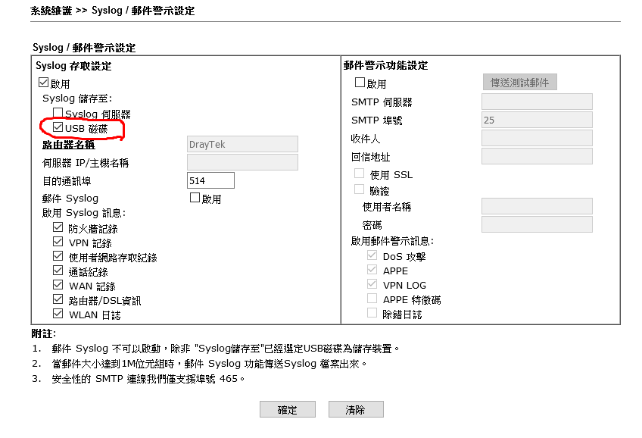
更新之後狀況一樣
插上USB Flash 收 syslog

Slide 7
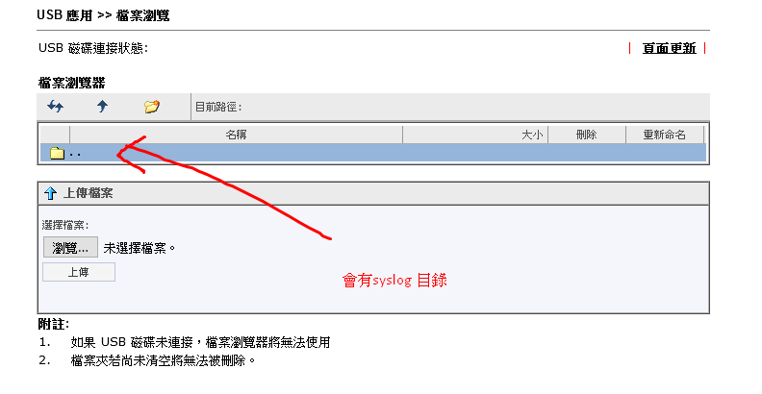
大約 2M 一個檔

Slide 8
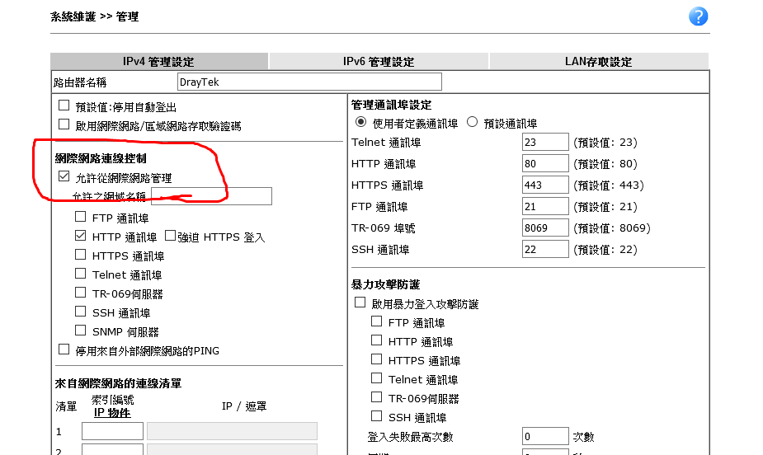
開啟遠端管理找工程師 http://line.naver.jp/ti/p/%40xat.000032120.jmw

Slide 9
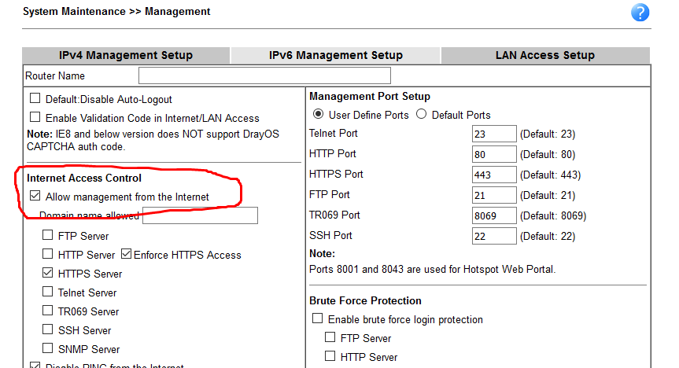
英文遠端管理位址

Slide 10
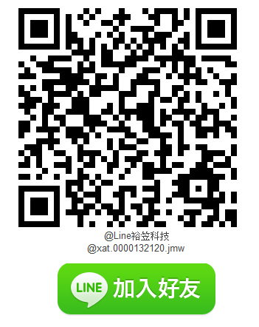
@LINE

Slide 11
The END
感謝您 !!
如果您有任何的問題
單項產品詳細簡報請洽詢各區服務處
請洽
台中:裕笠科技股份有限公司
  電話:04-2260-5121
  help@ublink.org
台北:遠豐科技股份有限公司
  電話:02-2932-1422
  help@farich.com.tw
高雄:鉅創科技股份有限公司
  電話:07-588-1868
  kshelp@ublink.org

